Slide 1
Java期末项目报告——
京东商城笔记本电脑商品深度web数据挖掘展示系统
Group 4 小组成员
李洪宇 马笑 牛童 范英明 赵仕荣 李轶 王桂存
2013-12-16

Slide 2
内容简介
1、项目背景
2、项目需求分析
3、项目架构设计
4、数据采集模块
5、数据分析模块
6、用户界面模块
7、小组成员分工
8、项目特色
9、操作演示

Slide 3
1 项目背景
随着互联网的飞速发展，网络上的信息呈爆炸式增长，根据 CNNIC 最新的统计数据显示，截止到 2011 年底，中国网站的数量已经达到 229.6 万。利用web 数据挖掘技术，可以将海量数据转化为有用的信息，这些信息可以广泛应用于诸如舆情分析、商业营销、市场调研等诸多方面。为了充分利用这些信息，基于互联网的信息采集、大数据分析与分类聚类等技术已经成为人们研究的热点。

Slide 4
数据爬取对象选择需要考虑的条件：
要进行大数据分析和处理，数据量是一个关键的指标
数据源信息量大
这可以说明数据源较为可靠且具有研究价值
使用者广泛
电子商务网站
紧密联系生活，人们关注的东西
要能够得到一些关于行业的结论，对企业对消费者有价值的信息
Notes:
此张ppt是为了说明选择电子商务网站的原因
我们项目组选取获取数据的对象是电子商务网站，选择的原因有已下几点：一是数据源信息量大，即如果要进行大数据分析和处理，数据量是一个关键的指标；二是数据源种类多，即电子商务的业务较为广泛复杂，数据源的种类可以增加分析的复合性，在使分析更为困难的同时，增加了数据源的可选择性以及分析的准确性；三是使用者广泛，即好的电子商务网站通常拥有巨大的用户量，这可以说明数据源较为可靠且具有研究价值，无论是通过研究用户行为从而帮助商家更好的针对用户开展销售策略，还是帮助研究某种新技术对于产品销售的影响，来帮助商家及时改变技术策略等都起到了重要作用。综上所述，研究这样的数据是较好的选择。

Slide 5
数据爬取对象在电子商务网站中选择京东商城：
互联网上排名前列的 B2C 网站，3C产品线上销售份额排名首位
电子商务网站
京东商城
整个商品品类已过百万
在数据驱动、挖掘方面有非常大的需求
Notes:
此张ppt是为了说明选择电子商务网站的原因
项目选择京东商城作为数据源获取的网站，选择原因有以下几点：一是京东商城是目前互联网上排名首位的 B2C 网站，以其配送速度、正品保障赢得了消费者的信赖。当需要抓取商品信息，以及制作比价系统（比价系统可以看作针对商品的垂直搜索引擎）时，京东商城都是不可缺少的重要信息源；二是北京京东世纪贸易有限公司副总裁姜海东在讲演中表示“京东最开始基本上通过采销人员经验做事，但现在整个商品品类已过百万，此时发现真的需要依靠数据挖掘来分析内容趋势，所以京东在数据驱动、挖掘方面有非常大的需求”。

Slide 6
客户与市场需求——一类商品销售数据分析
商品销售分析结果
京东商城
京东商城出售某种商品的厂商
有购买某种商品意向的京东商城用户
1.可以对其进货库存进行决策，节约成本
2.了解某种商品在网站上的销售情况
1.了解目前此种商品用户最感兴趣的属性和功能，判断品牌发展走向
2. 了解自己品牌的市场定位
1.针对自己关心的某种商品属性进行选购
2. 获得目前购买某种商品的潮流趋势
Notes:
由客户和市场需求决定分析方向为商品销售数据分析
目标客户：京东商城、笔记本电脑商家、需要购买笔记本电脑的用户。
需求或机会的声明：京东商城需要对其进货库存进行决策并了解笔记本电脑在网站上的销售情况；商家需要了解目前笔记本市场用户最感兴趣的笔记本属性和功能；用户需要针对自己关心的笔记本电脑属性进行笔记本电脑选购和参考目前购买笔记本电脑的潮流趋势

Slide 7
在京东商城选取笔记本电脑商品作为主要研究对象：
中国笔记本电脑B2C市场
我们得出的一些分析结论，以小见大：
虽然，我们只是选取了京东商城的笔记本销售情况进行分析，但是以小见大，对于面向的客户而言已经可以帮助他们获取一些重要信息，从而影响他们的行为。
分析结果如下：
Notes:
中国笔记本电脑市场

Slide 8

中国笔记本B2C销售量最高的品牌 ？
Notes:
中国笔记本电脑市场

Slide 9

中国笔记本市场销售量额最高的品牌 ？
Notes:
中国笔记本电脑市场

Slide 10
中国人网上购买笔记本平均价格？（B2C）
4249.67元
N: 所有笔记本型号的数量
i: 第i个笔记本
pi: 第i个笔记本的价格
Si: 第i个笔记本的销售量
Notes:
中国笔记本电脑市场

Slide 11
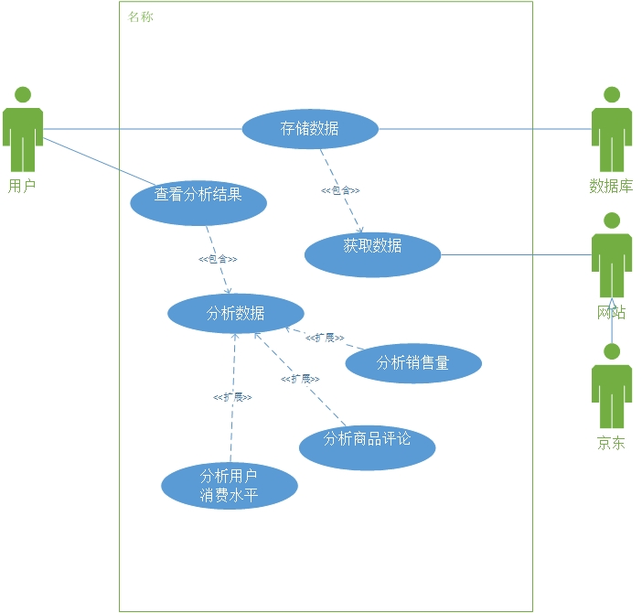
系统用例图：

Slide 12
系统模块设计
数据采集模块
包——crawl
servlet
数据分析模块
包——Analyse
用户界面展示模块
webContent

Slide 13
系统分层架构设计：
首页(Index)
成员分工（About）
品牌电脑分析
用户界面层
品牌电脑评论分析
品牌电脑市场份额
CPU分析
屏幕尺寸分析表
品牌电脑不同价格区间销售百分比分析
web服务
Apache tomcat
Apache
Tomcat
WEB服务器架构层
MVC
应用架构
Control
Model
View
应用级缓存
数据持久层
页面缓存
数据缓存
数据存储层
Mysql
ADD
DELETE
MODIFY
QUERY

Slide 14
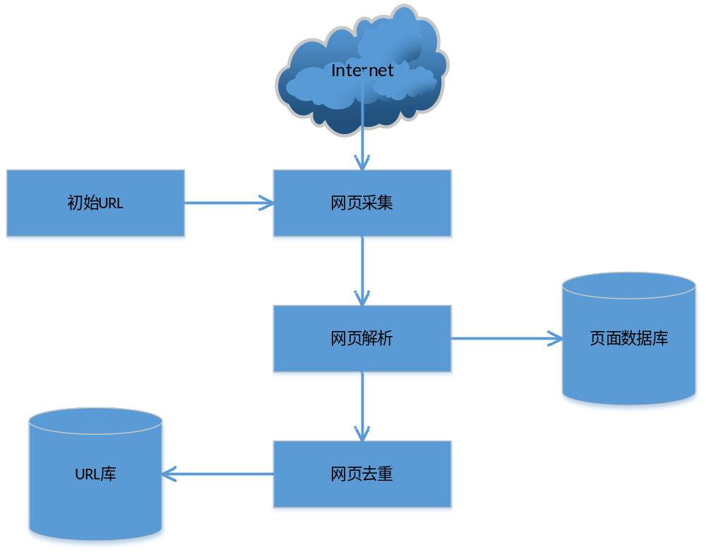
第一步：数据采集——数据采集工作原理
Notes:
信息采集部分主要完成了对京东商城中的笔记本电脑数据的采集。从京东商城爬取到所有的正在销售的笔记本电脑的品牌，型号，用户评论等信息。采集部分将采集到的数据存入到数据库中，供系统后续分析和挖掘。
Web上绝大多数的数据是以HTML页面的形式存储在网站的服务器上的，这些页面有数据库和相关的网页模版来生成，具有较高的结构性和局部数据快代码结构重复性。同一个网站通常有统一的风格。
采集系统利用分析到的抽取规则，可以将这些网页中的特定的信息抽取出来，进行存储利用。对于一个信息采集系统，抽取信息的规则是核心，他影响到采集结果的准确性。
系统使用的采集系统中，分析京东商城的商品列表页面，商品简介页面，商品详细页面和商品评价页面的特定信息。使用Jsoup将分析得到的数据选取出来存储到数据库中，供系统进行后续的分析和挖掘。

Slide 15
第一步：数据采集——数据采集框架图
数据采集模块可以分成四个工作部分：爬取笔记本链接，爬取笔记本评论信息，爬取笔记本详细信息，爬取笔记本简介信息。
数据爬取部分通过对输入的源网址向下进行广度优先搜索，爬取到符合规则的URL插入到数据库中。爬取的另外三个模块从数据库中取出相应的URL进行分析，获取所需的信息后再将信息存入数据库中。
这四个部分分别由一个线程执行，在数据爬取部分工作的过程中，这四个部分并行工作。
爬取笔记本链接
数据库
爬取笔记本评论信息
爬取笔记本详细信息
爬取笔记本简介信息

Slide 16
第一步：数据采集——数据采集功能要求与设计
字
段
价格
标题
品牌
型号
颜色
平台
操作系统
Cpu型号
内存
硬盘
光驱
显示器
尺寸
重量
好中差评数
评价内容
URL
去重
网页数据流
URL
提取
URL/字段

Slide 17
第一步：数据采集——技术要点分析（URL去重）
URL去重
追求去重效果好，检测效率高，占用空间小
在爬虫启动工作的过程中，我们不希望同一个网页被多次下载，因为重复下载不仅会浪费CPU机时，还会为系统增加负荷。而想要控制这种重复性下载问题，就要考虑下载所依据的超链接，只要能够控制待下载的URL不重复，基本可以解决同一个网页重复下载的问题。
URL库
内存处理
Notes:
第一，基于磁盘的顺序存储。
这是一种最直观但最不可行的方案，就是指把每个已经下载过的URL进行顺序存储在磁盘文件中。你可以把全部已经下载完成的URL存放到磁盘记事本文件中。每次有一个爬虫线程得到一个任务URL开始下载之前，通过到磁盘上的该文件中检索，如果没有出现过，则将这个新的URL写入记事本的最后一行，否则就放弃该URL的下载。总体来说占据较大存储空间的同时，查找效率低下，淘汰这种方案。
第二，基于Hash算法的存储。
对每一个给定的URL，都是用一个已经建立好的Hash函数，映射到某个物理地址上。当需要进行检测URL是否重复的时候，只需要将这个URL进行Hash映射，如果得到的地址已经存在，说明已经被下载过，放弃下载，否则，将该URL及其Hash地址作为键值对存放到Hash表中。这种方案，维护URL库相当于维护一个哈希表，如果哈希函数设计的不好，发生碰撞的几率很大，而对碰撞的处理也较为复杂。总体来说，需要占据较大存储空间，且去重的效果和效率依赖于哈希表的设计。
第三，基于MD5压缩映射的存储。
MD5算法是一种加密算法，同时它也是基于Hash的算法。这样就可以对URL字符串进行压缩，得到一个压缩字符串，同时可以直接得到一个Hash地址。另外，MD5算法能够将任何字符串压缩为128位整数，并映射为物理地址，而且MD5进行Hash映射碰撞的几率非常小，即使对于较大规模爬取都是可接受的，在爬虫进行检测的过程中，可以通过记录日志来保存在进行MD5时发生碰撞的URL，通过单独对该URL进行处理也是可行的。
本项目组选用这种方案进行URL去重操作。
下面就是是对字符串进行压缩的MD5方法，通过调用java的security包来获取MD5方法实例，并通过MD5方法将一个传入字符串先压缩为一个128位整数，再将其转为字符串返回
将源URL、压缩后的URL、是否分析过等属性存入URL库中，如果当前URL分析完成，它的是否分析过属性由0变为1，表示分析完成，在检测新的URL时可以非常快速的检测已压缩后的URL是否未存在库中或存在库中但还未分析这些情况。可以将压缩后的URL串作为Key，而将Boolean作为Value进行存储，然后将工作中的Map在爬虫停止工作后序列化到本地磁盘上；当下一次启动新的爬虫任务的时候，再将这个Map反序列化到内存中，供爬虫进行URL去重检测。 本项目选取的通过MD5加密URL的方案，已经可以较好的实现URL去重。当然还有两种方案值得考虑，只是在学习和使用上较为复杂，留作日后探讨。
第四，基于嵌入式Berkeley DB的存储。
Berkeley DB的特点就是只存储键值对类型数据，这和URL去重有很大关系。去重，可以考虑对某个键，存在一个值，这个值就是那个键的状态。
使用了Berkeley DB，你就不需要考虑进行磁盘IO操作的性能损失了，这个数据库在设计的时候很好地考虑了这些问题，并且该数据库支持高并发，支持记录的顺序存储和随机存储，是一个不错的选择。
URL去重存储库使用Berkeley DB，压缩后的URL字符串作为Key，或者直接使用压缩后的URL字节数组作为Key，对于Value可以使用Boolean，一个字节，或者使用字节数组，实际Value只是一个状态标识，减少Value存储占用存储空间。
第五，基于布隆过滤器（Bloom Filter）的存储。
使用布隆过滤器，设计多个Hash函数，也就是对每个字符串进行映射是经过多个Hash函数进行映射，映射到一个二进制向量上，这种方式充分利用了比特位，使得存储所占空间更少。
纵观所有方案，都在减少URL的存储位数和提高检索效率方面做了非常多的努力。

Slide 18
第一步：数据采集——技术要点分析（URL去重）
URL去重
5种可选方案
基于布隆过滤器（Bloom Filter）的存储
基于嵌入式Berkeley DB的存储
基于磁盘的顺序存储
基于Hash算法的存储
基于MD5压缩映射的存储
占用空间大
检测效率低
占用空间大
去重效果依赖于哈希表的设计
占用空间小
去重效果好
占用空间小
去重效果好
支持并发
占用空间非常小
Notes:
第一，基于磁盘的顺序存储。
这是一种最直观但最不可行的方案，就是指把每个已经下载过的URL进行顺序存储在磁盘文件中。你可以把全部已经下载完成的URL存放到磁盘记事本文件中。每次有一个爬虫线程得到一个任务URL开始下载之前，通过到磁盘上的该文件中检索，如果没有出现过，则将这个新的URL写入记事本的最后一行，否则就放弃该URL的下载。总体来说占据较大存储空间的同时，查找效率低下，淘汰这种方案。
第二，基于Hash算法的存储。
对每一个给定的URL，都是用一个已经建立好的Hash函数，映射到某个物理地址上。当需要进行检测URL是否重复的时候，只需要将这个URL进行Hash映射，如果得到的地址已经存在，说明已经被下载过，放弃下载，否则，将该URL及其Hash地址作为键值对存放到Hash表中。这种方案，维护URL库相当于维护一个哈希表，如果哈希函数设计的不好，发生碰撞的几率很大，而对碰撞的处理也较为复杂。总体来说，需要占据较大存储空间，且去重的效果和效率依赖于哈希表的设计。
第三，基于MD5压缩映射的存储。
MD5算法是一种加密算法，同时它也是基于Hash的算法。这样就可以对URL字符串进行压缩，得到一个压缩字符串，同时可以直接得到一个Hash地址。另外，MD5算法能够将任何字符串压缩为128位整数，并映射为物理地址，而且MD5进行Hash映射碰撞的几率非常小，即使对于较大规模爬取都是可接受的，在爬虫进行检测的过程中，可以通过记录日志来保存在进行MD5时发生碰撞的URL，通过单独对该URL进行处理也是可行的。
本项目组选用这种方案进行URL去重操作。
下面就是是对字符串进行压缩的MD5方法，通过调用java的security包来获取MD5方法实例，并通过MD5方法将一个传入字符串先压缩为一个128位整数，再将其转为字符串返回
将源URL、压缩后的URL、是否分析过等属性存入URL库中，如果当前URL分析完成，它的是否分析过属性由0变为1，表示分析完成，在检测新的URL时可以非常快速的检测已压缩后的URL是否未存在库中或存在库中但还未分析这些情况。可以将压缩后的URL串作为Key，而将Boolean作为Value进行存储，然后将工作中的Map在爬虫停止工作后序列化到本地磁盘上；当下一次启动新的爬虫任务的时候，再将这个Map反序列化到内存中，供爬虫进行URL去重检测。 本项目选取的通过MD5加密URL的方案，已经可以较好的实现URL去重。当然还有两种方案值得考虑，只是在学习和使用上较为复杂，留作日后探讨。
第四，基于嵌入式Berkeley DB的存储。
Berkeley DB的特点就是只存储键值对类型数据，这和URL去重有很大关系。去重，可以考虑对某个键，存在一个值，这个值就是那个键的状态。
使用了Berkeley DB，你就不需要考虑进行磁盘IO操作的性能损失了，这个数据库在设计的时候很好地考虑了这些问题，并且该数据库支持高并发，支持记录的顺序存储和随机存储，是一个不错的选择。
URL去重存储库使用Berkeley DB，压缩后的URL字符串作为Key，或者直接使用压缩后的URL字节数组作为Key，对于Value可以使用Boolean，一个字节，或者使用字节数组，实际Value只是一个状态标识，减少Value存储占用存储空间。
第五，基于布隆过滤器（Bloom Filter）的存储。
使用布隆过滤器，设计多个Hash函数，也就是对每个字符串进行映射是经过多个Hash函数进行映射，映射到一个二进制向量上，这种方式充分利用了比特位，使得存储所占空间更少。
纵观所有方案，都在减少URL的存储位数和提高检索效率方面做了非常多的努力。

Slide 19
第一步：数据采集——技术要点分析（URL去重）
URL去重
本项目选取基于MD5压缩映射的存储
MD5算法是一种加密算法，同时它也是基于Hash的算法。这样就可以对URL字符串进行压缩，得到一个压缩字符串，同时可以直接得到一个Hash地址。另外，MD5算法能够将任何字符串压缩为128位整数，并映射为物理地址，而且MD5进行Hash映射碰撞的几率非常小，即使对于较大规模爬取都是可接受的，在爬虫进行检测的过程中，可以通过记录日志来保存在进行MD5时发生碰撞的URL，通过单独对该URL进行处理也是可行的。

Slide 20
第一步：数据采集
对京东商城进行数据爬取所遇到的问题如下：
1. 页面内容的加载需要用户交互触发
2. 商品介绍页面字段多、布局和样式复杂
应对策略如下：
使用htmlunit模拟浏览器操作，同时Jsoup配合对页面元素的分析
Notes:
这张我不会做，你来做吧

Slide 21
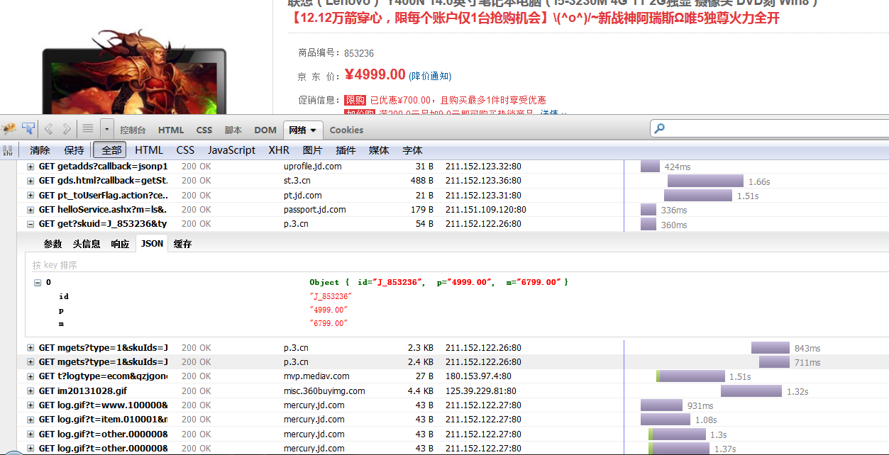
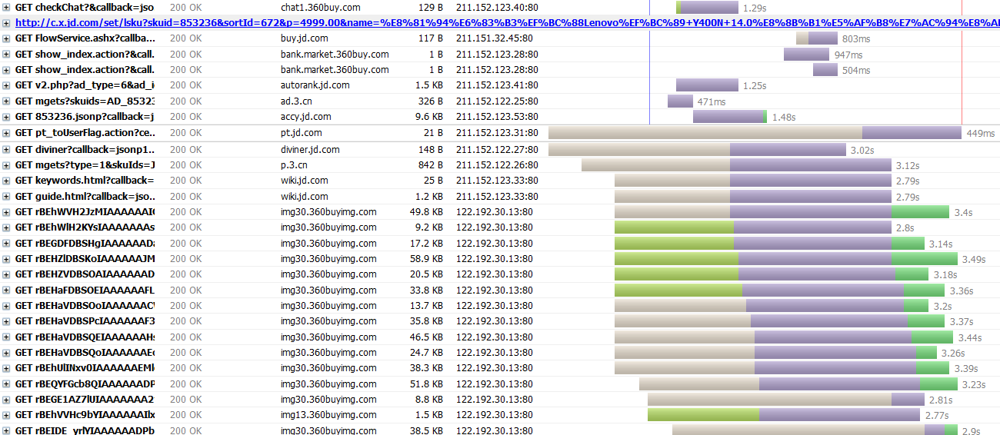

Slide 22

第一步：数据采集——技术要点分析（Jsoup）
一般一个HTML由节点名，属性和文本三部分构成。
Jsoup提供了一种选择器，选择器能够帮助我们迅速地导航到所需要的HTML 元素、属性、文本等数据进行操作。另外这种选择器很容易和chrome的开发者工具进行结合
在数据采集部分中使用jsoup进行了html页面的获取，并且对获取的页面进行解析，提取出需要的数据存入到数据库中。使用了对网页数据进行获取，代码片段如下：
String pageSelect = "div.page>a[href]";
Elements pageUrls = doc.select(pageSelect);

Slide 23
第一步：数据采集——技术要点分析（Jsoup）
提取
URL/字段
Jsoup解析器：是一款 Java 的 HTML 解析器
提取URL——利用Jsoup直接解析
提取字段——
1. 从一个 URL，文件或字符串中解析 HTML；
2. 使用 DOM 或 CSS 选择器来查找、取出字段数据；
Notes:
Jsoup 是一款 Java 的 HTML 解析器，可直接解析某个 URL 地址、HTML 文本内容。
Jsoup 的主要功能如下：
1. 从一个 URL，文件或字符串中解析 HTML；
2. 使用 DOM 或 CSS 选择器来查找、取出数据；
3. 可操作 HTML 元素、属性、文本；
4. 可依据一个安全的白名单过滤用户提交的内容，以防止XSS攻击。Jsoup是基于MIT协议发布的，可以免费使用。

Slide 24
第一步：数据采集——技术要点分析（Htmlunit）
htmlunit 是一款开源的java 页面分析工具，读取页面后，可以有效的使用htmlunit分析页面上的内容。项目可以模拟浏览器运行，被誉为java浏览器的开源实现。
运行起来没有界面，速度非常快。
由于是java类库，有无限扩展的可能，可以构造各种功能强大的工具。包括本地化测试，多种数据源输入数据。
跨平台，跨浏览器。java本身就有跨平台的特性，浏览器，只要简单的设定一个参数就可以轻易模仿想要的浏览器了。
转化为性能测试，非常简单，可以共享同一脚本。

Slide 25
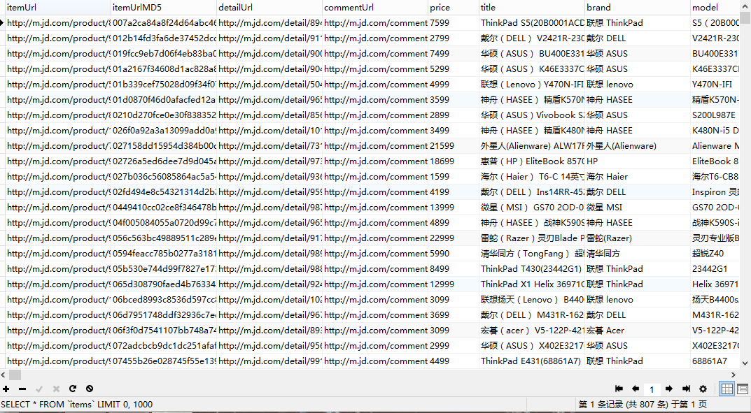
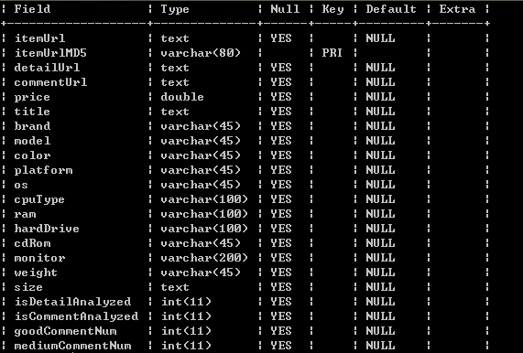

Slide 26
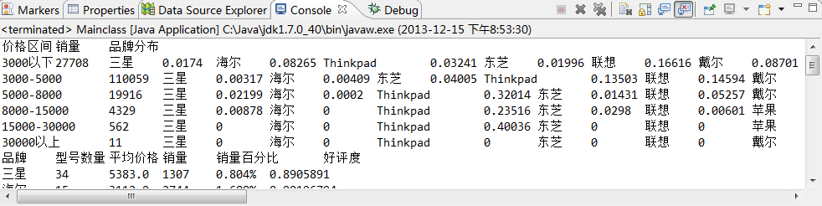
第二步：数据分析
字
段
HashMap键值对存储
（<brand, computer_info>）
价格
标题
品牌
型号
颜色
平台
操作系统
Cpu型号
内存
硬盘
光驱
显示器
尺寸
重量
好中差评数
初始化
存储
ComputerInfo对象

Slide 27
第二步：数据分析
对京东商城进行数据分析所遇到的问题如下：
1. 商品评论数据量太大，分词程序容易崩溃
2. 语义相同的词汇可能有不同的表示方法。比如说惠普-HP，thinkpad-ThinkPad，I3-Intel 第三代处理器

Slide 28
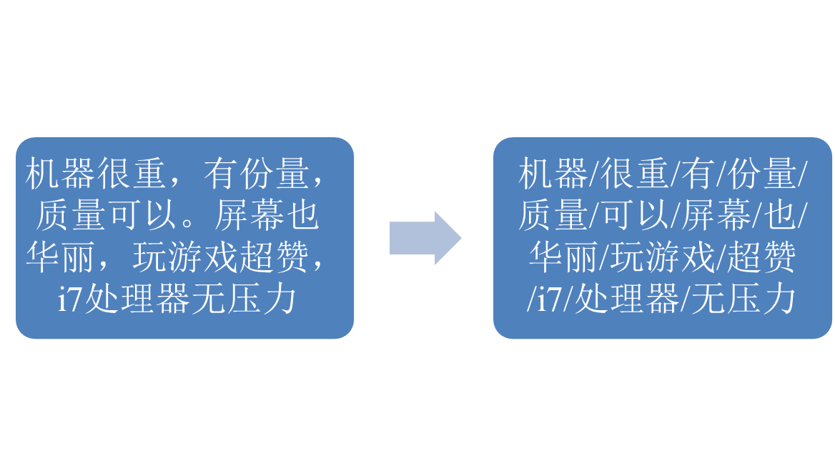
第二步：数据分析
中文分词
评价内容
评价关键字
调用

Slide 29
第三步：用户界面
序号 | 界面名称 | 界面标识 | 功能说明
1 | 首页(Index) | index.jsp | 介绍项目背景和项目目的
2 | 成员分工（About） | about.jsp | 介绍小组成员及分工
3 | 所有品牌电脑销售数量、平均价格、好评率统计分析表 | statistics_base_brand_combo.jsp | 根据笔记本的各种品牌，分别给出不同笔记本电脑品牌的销售数量、平均价格、好评率，并对其进行比较
4 | 所有品牌电脑好评率柱状图 | analysis_item_1.jsp | 比较不同品牌电脑好评率
5 | 2013年京东商城各个品牌电脑所占的市场份额百分比饼图 | analysis_item_2.jsp | 比较不同品牌电脑在2013年一年的市场份额
6 | CPU分析表 | cpu_analysis_combo.jsp | 比较不同品牌和型号的cpu被应用在电脑上的数量百分比 比较应用较少数几种应用较广泛的cpu的电脑的销售数量和平均价格
7 | 屏幕尺寸分析表 | size_analysis_combo.jsp | 比较不同大小的屏幕尺寸被应用在电脑上的数量百分比 比较应用较少数几种应用较广泛的屏幕尺寸的电脑的销售数量和平均价格
8 | 不同品牌电脑在不同价格区间的销售百分比 | analysis_item_3.jsp | 对不同品牌电脑统计比较其在不同价格区间的销售比例
分析界面

Slide 30
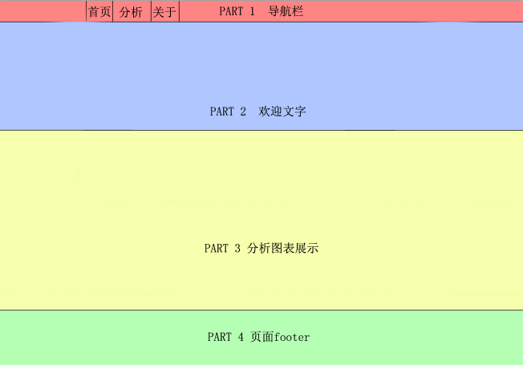
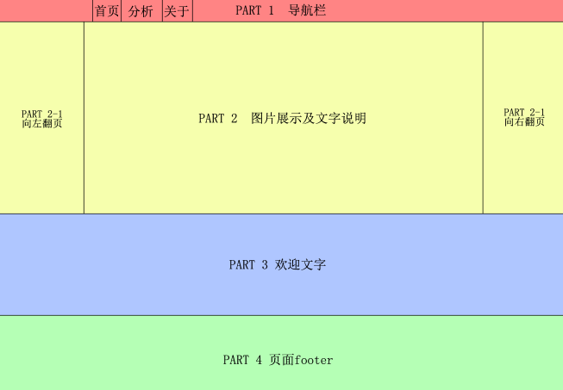
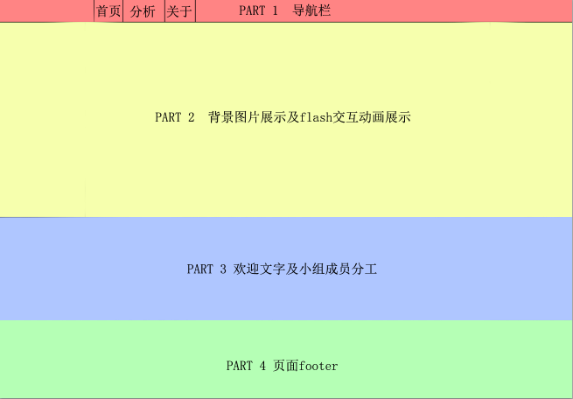
第三步：用户界面——页面布局
分析界面
首页
以大图和简要文字作为页面布局，使页面显得简洁易懂，使用户容易抓住重点。
整体界面以蓝、白色为主基调，突出商业性，给人以专业可靠的感觉。
成员介绍界面

Slide 31
第三步：用户界面——Highcharts应用
Highcharts 是一个用纯JavaScript编写的一个图表库， 能够很简单便捷的在web网站或是web应用程序添加有交互性的图表，并且免费提供给个人学习、个人网站和非商业用途使用。HighCharts支持的图表类型有曲线图、区域图、柱状图、饼状图、散状点图和综合图表。本项目主要选取这个类库来进行分析数据的展示。
按照所给框架进行设计横纵轴设计，并将动态数据传入，自动生成强大且交互性良好的图表

Slide 32
第三步：用户界面——技术要点分析(js交互举例)
与用户界面相关的技术非常多，有Html、Jsp、Js、CSS等，要注意综合使用
//flash动作代码
import flash.net.*
import flash.external.*;
ball_3.addEventListener(MouseEvent.CLICK,goto);
function goto(e:MouseEvent):void{
var temp_str = String(ExternalInterface.call("clickMeToSendTheValueToText", "马笑","负责页面展示、文档撰写"));
}
//javascript方法
<script language="javascript">
function iHaveAReturnValue1(txt){
return txt;
}
function iHaveAReturnValue2(txt){
return txt;
}
function clickMeToSendTheValueToText(txt1,txt2){
document.getElementById("text_1").value = iHaveAReturnValue1(txt1);
document.getElementById("text_2").value = iHaveAReturnValue2(txt2);
}
</script>
//html标签及表单控件
<h1 class="row" align="center">
<input type="text" id="text_1" value="" align="center" readonly="readonly" style="color:#000000;text-align:center;font-size:30px;
BORDER-BOTTOM: #000000 0px solid;
BORDER-LEFT: #000000 0px solid;
BORDER-RIGHT: #000000 0px solid;
BORDER-TOP: #000000 0px solid;" >
</h1>
过程为flash通过动作代码在响应到flash的鼠标事件后，调用对应jsp中的javascript中的clickMeToSendTheValueToText函数，并将参数传给它，然后利用DOM，定位html表单控件ID，最后将值传给html表单控件，并显示在页面上

Slide 33
小组成员分工
Java第4组小组成员分工
范英明 | 负责整合各模块，编写控制器servlet，管理Git仓库；
牛童 | 负责文档撰写与修改，系统测试，编写使用说明书；
李洪宇 | 负责用户界面模块的设计与实现
马笑 | 负责文档撰写和用户界面模块的设计与实现
王贵存 | 负责数据分析模块的设计与实现
赵仕荣 | 负责数据采集模块的设计与实现
李轶 | 中文分词调研与实现，同时协助负责系统测试
Notes:
此处可以放一张截图

Slide 34
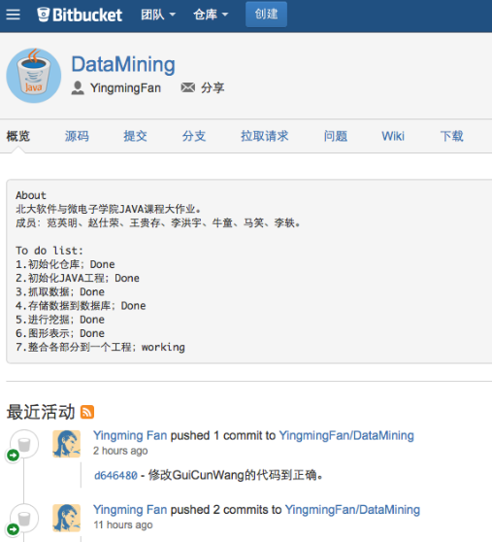
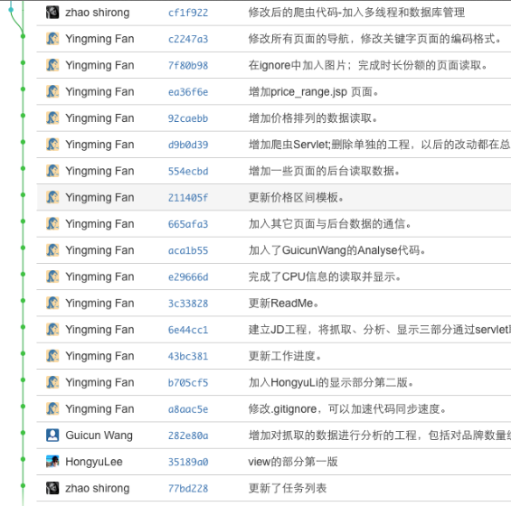
项目特色
运用Git对版本控制，加强了小组成员的协作关系，也对于项目更好的开展产生了巨大积极的影响。
Notes:
此处可以放一张截图

Slide 35
操作手册
操作展示

Slide 36
谢谢大家

